Slide 1
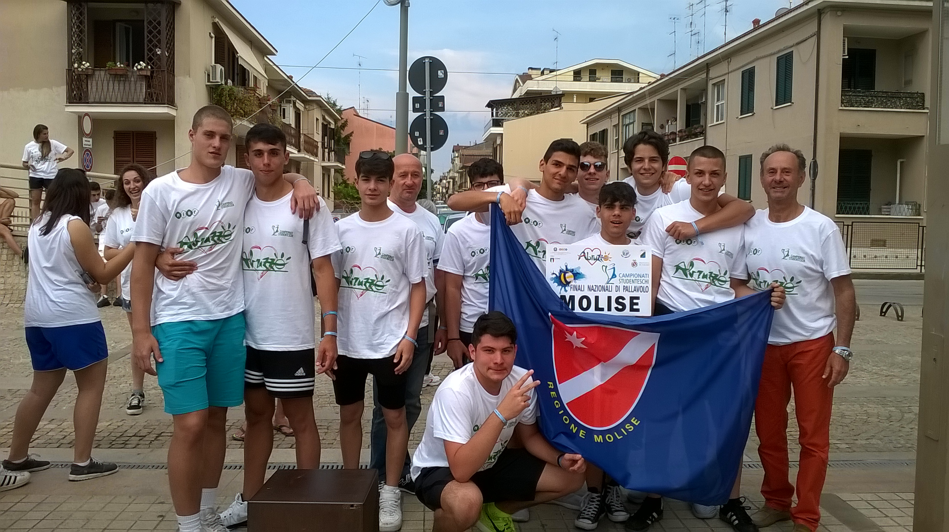
CAMPIONATI STUDENTESCHI FINALE NAZIONALE 05 -09 giugno 2017
costa teramana TORTORETO LIDO (ABRUZZO)
Dalla sx in piedi: Di Nezza Antonio, Mainardi Kevin, Iavagnilio Lorenzo, Prof. Mercuri Mario, D’Oliva Federico,Lombardi Marco,Manocchio Massimiliano,del prete Gaetano, Cicchetti Gabriel, Cielli Daniel, Prof. Iadisernia Alfredo. In basso Vizoco Michele.

